Slide 1
Кузбасский государственный технический университет имени Т. Ф. Горбачева в г. Прокопьевске
ЭВМ
ЭВМ
IBM PC
IBM PC
ЭВМ
IBM PC
ЭВМ
ЭВМ
ЭВМ
ЭВМ
IBM PC
ЭВМ
IBM PC
ЭВМ
Структурна, состав и назначение ЭВМ (IBM PC)
ЭВМ
ЭВМ
ЭВМ
IBM PC
ЭВМ
ЭВМ
ЭВМ
IBM PC
ЭВМ
ЭВМ
ЭВМ
ЭВМ
ЭВМ
ЭВМ
ЭВМ
ЭВМ
ЭВМ
ЭВМ
Выполнил студент группы ИИб-241.2 Михеев Владислав Алексеевич
ЭВМ
ЭВМ
ЭВМ
IBM PC
ЭВМ
ЭВМ
ЭВМ
ЭВМ
ЭВМ
ЭВМ
ЭВМ
ЭВМ
IBM PC
ЭВМ
Прокопьевск, 2024
IBM PC

Slide 2
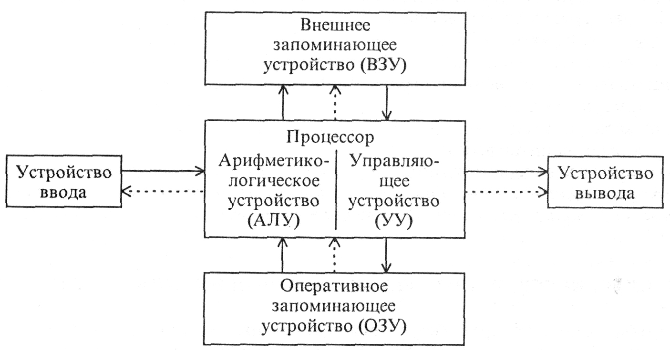
Обобщенная структурная схема ЭВМ
2
Процессор (центральный процессор). Основной вычислительный блок компьютера, содержит важнейшие функциональные устройства: устройство управления, арифметико-логическое устройство, процессорную память.
Оперативная память. Запоминающее устройство, используемое для оперативного хранения и обмена информацией с другими узлами машины.
Каналы связи (внутримашинный интерфейс). Служат для сопряжения центральных узлов машины с её внешними устройствами.
Рис 1. - Схема
Внешние устройства. Обеспечивают эффективное взаимодействие компьютера с окружающей средой: пользователями, объектами управления, другими машинами (внешняя память и устройства ввода-вывода).

Slide 3
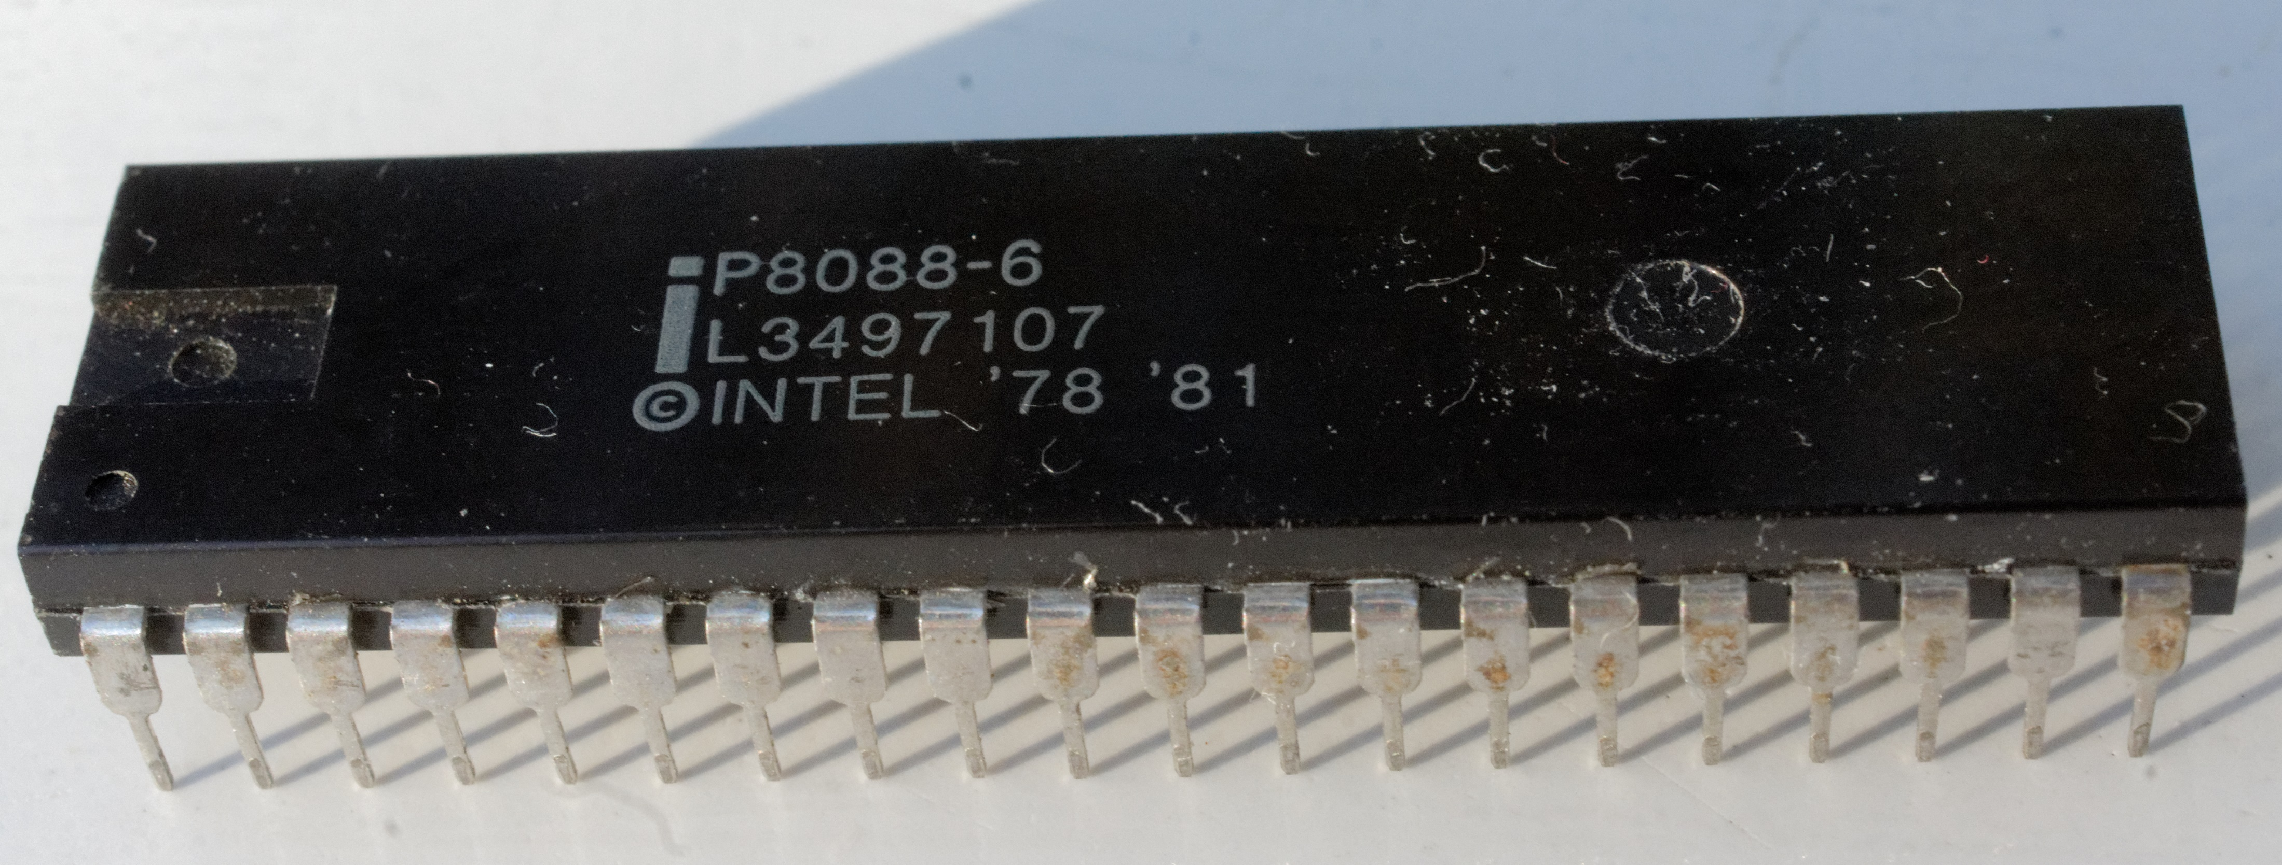

Процессор и оперативная память
3
Процессор IBM PC — Intel 8088 с частотой 4,77 МГц.
Рис 2. - Процессор
Объём оперативной памяти — от 16 до 256 Кбайт (можно было расширить до 640 Кбайт).
Рис 3. – Оперативная память (иконка)

Slide 4

Принцип автоматической обработки информации в ЭВМ
4
Принцип автоматической обработки информации в ЭВМ заключается в способности компьютера выполнять инструкции, данные ему в виде программы, без необходимости постоянного вмешательства или контроля со стороны человека-оператора.
Это достигается за счёт использования центрального процессора, который обрабатывает инструкции и выполняет арифметические и логические операции над данными, хранящимися в памяти компьютера. Центральный процессор работает последовательно, выполняя инструкции одну за другой, пока программа не будет завершена
Рис 4. – Обработка информации

Slide 5
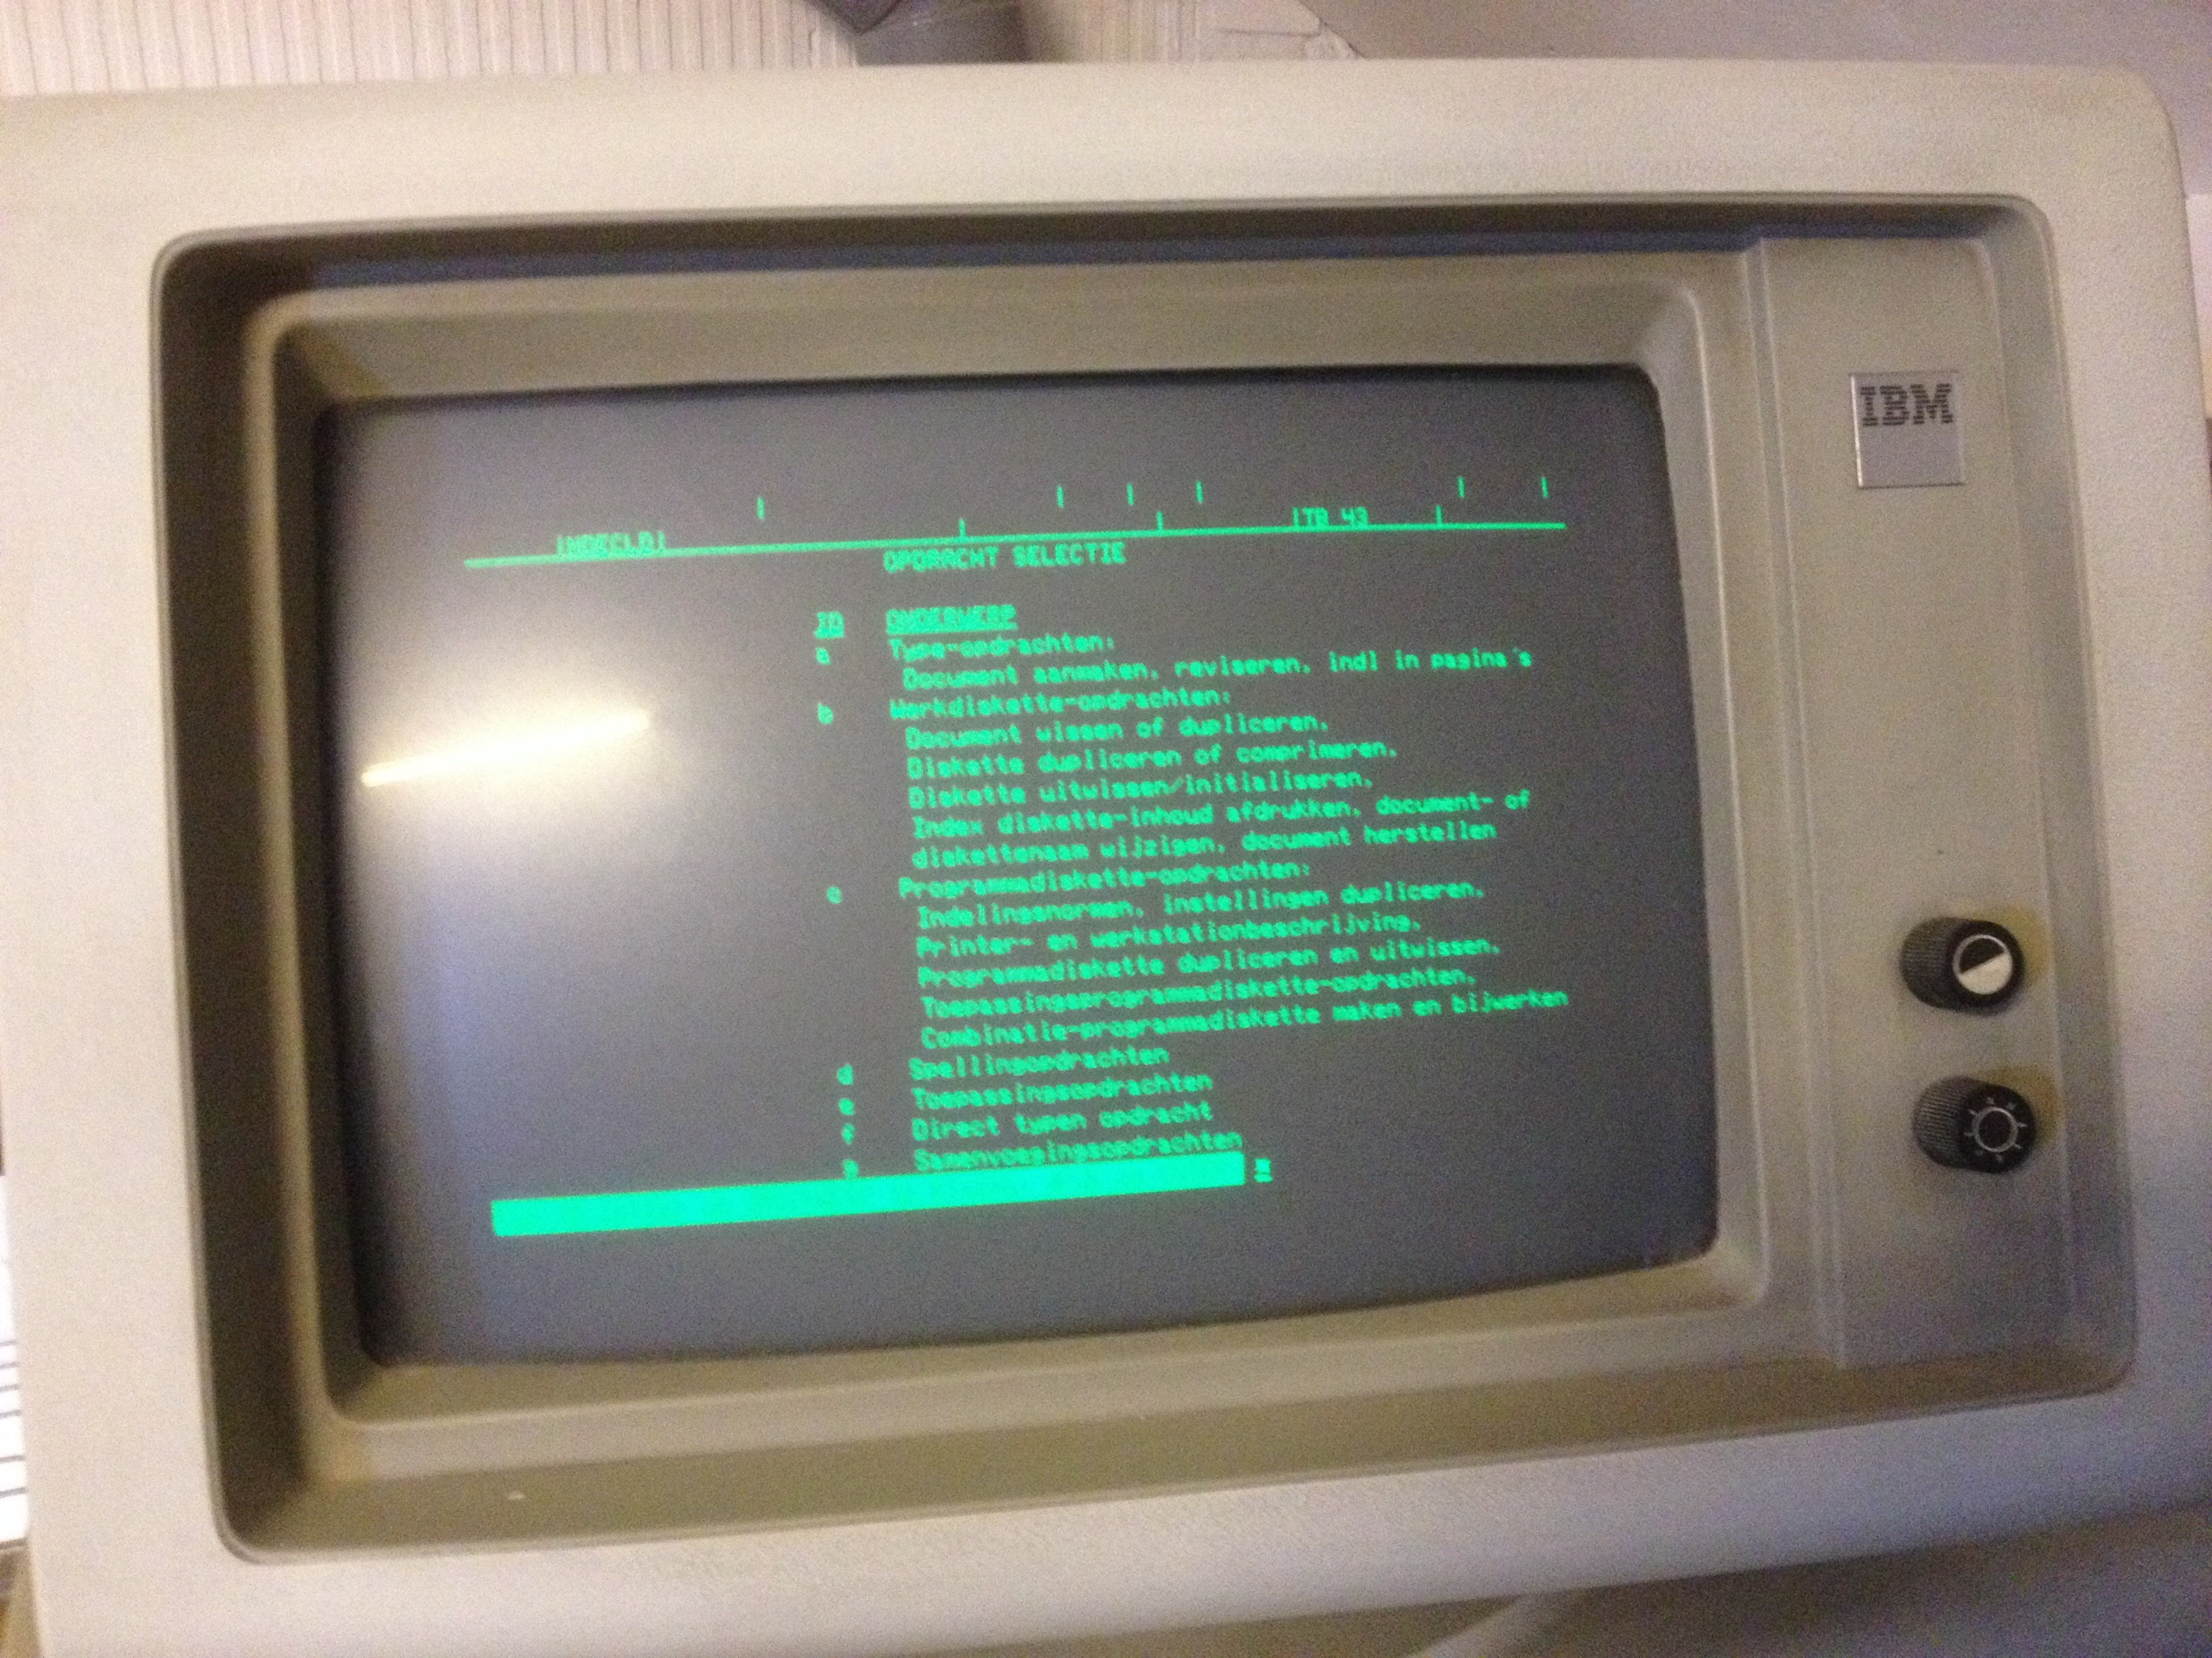
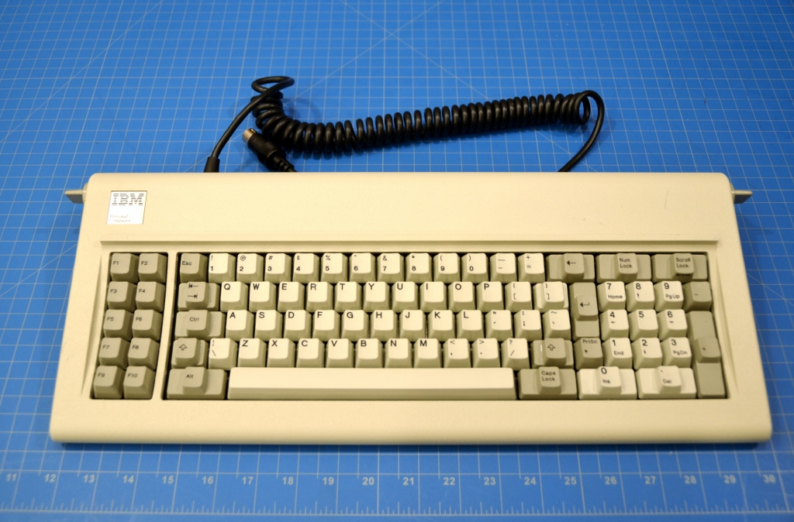
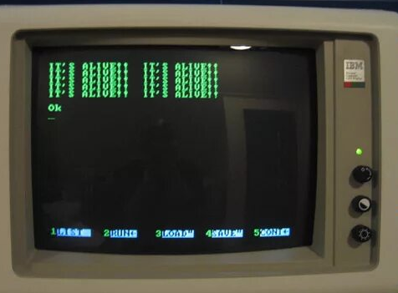
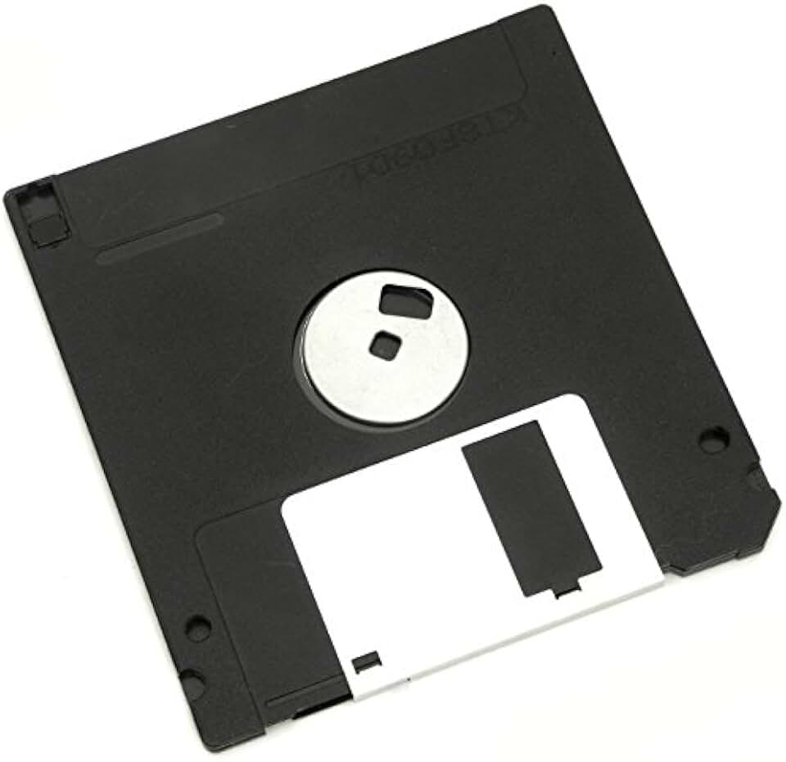
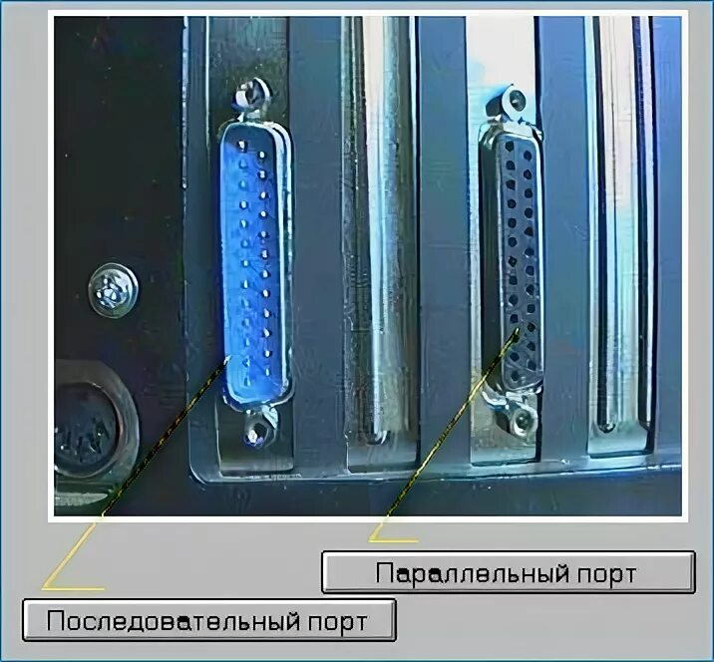

Основные технические характеристики ЭВМ
5
Клавиатура: 83-клавишная модель IBM Model F с пятиконтактным разъёмом.
Операционная система: IBM BASIC или PC DOS 1.0.
Устройства для постоянного хранения данных: 5,25-дюймовые флоппи-дисководы (160 Кбайт или 320 Кбайт), кассетные носители.
Дисплей: монохромный IBM 5151 или цветной IBM 5153.
Порты ввода-вывода: последовательный и параллельный порты.
Габариты: ширина — около 51,4 см, глубина — 41,9 см, высота — 14 см.
Вес: 10,9–13,6 кг.

Slide 6
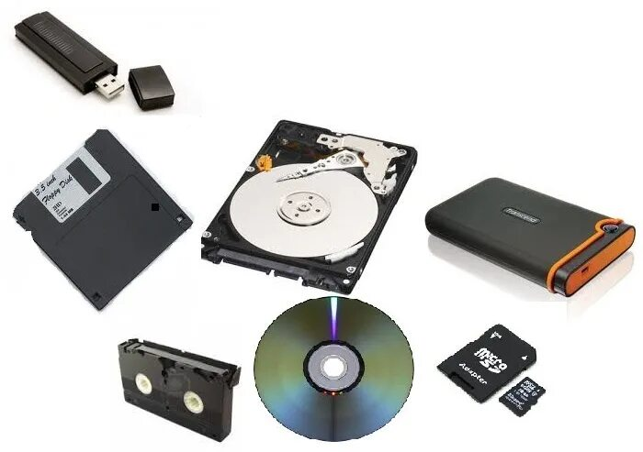
Внешние запоминающие устройства
6
Накопители на жёстких магнитных дисках (НМД или винчестеры). В них носителем информации являются жёсткие несменные магнитные диски, объединённые в пакет. Назначение — долговременное (постоянное) хранение информации, используемой при работе с ЭВМ — операционных систем, оболочек, инструментальных программ и т. д..
Накопители на жёстких сменных магнитных дисках. Назначение — резервирование информации и транспортировка.
Флэш-карту. Устройство для долговременного хранения данных с возможностью многократной перезаписи. Объём памяти — до 16 Гбайт и более.
Дисководы для работы с лазерным диском. Служат для чтения информации с компакт-дисков различного вида.
Рис 5. – Запоминающие устройства
Размещение информации на носителях ЭВМ осуществляется с помощью файловой системы. Это способ организации хранения и использования данных на устройстве внешней памяти (диске)
Для подключения жёстких магнитных дисков к микропроцессорному комплекту в IBM PC используется один из пяти типов интерфейсов: ST506/412, ESDI, SCSI, IDE, известный также как ATA

Slide 7
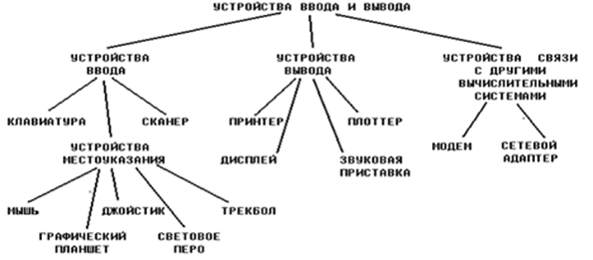
Устройства ввода – вывода информации
7

Slide 8
Кузбасский государственный технический университет имени Т. Ф. Горбачева в г. Прокопьевске
ЭВМ
ЭВМ
IBM PC
IBM PC
ЭВМ
IBM PC
ЭВМ
ЭВМ
ЭВМ
ЭВМ
IBM PC
ЭВМ
IBM PC
ЭВМ
Структурна, состав и назначение ЭВМ (IBM PC)
ЭВМ
ЭВМ
ЭВМ
IBM PC
ЭВМ
ЭВМ
ЭВМ
IBM PC
ЭВМ
ЭВМ
ЭВМ
ЭВМ
ЭВМ
ЭВМ
ЭВМ
ЭВМ
ЭВМ
ЭВМ
Выполнил студент группы ИИб-241.2 Михеев Владислав Алексеевич
ЭВМ
ЭВМ
ЭВМ
IBM PC
ЭВМ
ЭВМ
ЭВМ
ЭВМ
ЭВМ
ЭВМ
ЭВМ
ЭВМ
IBM PC
ЭВМ
Прокопьевск, 2024
IBM PC

